Slide 1
Lo sviluppo del diritto inglese
Diritto Privato Comparato, a.a. 2024-2025
Prof.ssa Laura Vagni

Slide 2

La conquista normanna del 1066
Guglielmo I di Normandia istaura sul suolo inglese un rigido sistema feudale
  Tutte le terre sono di proprietà della Corona (ownership).
  La Corona concede le terre in feudo ai feudatari (Landlords)
Il dominio sul Regno si realizza anche attraverso l’accentramento della giustizia a la possibilità di ricorrere alla giustizia del Re, per risolvere le controversie, invece che alla giustizia locale amministrata dalle corti baronali

Slide 3
L’accentramento della giustizia e il sistema delle forms of action
All’indomani della conquista normanna non esistono ancora le corti del re. Il re esercita solo “l’alta giustizia”: conosce la controversia sono in casi eccezionali.
Intorno al XIII secolo in seno alla Curia Regis alcuni corpi acquistano una propria autonomia:
Il Parlamento.
Le corti regie ( Exchequer, Common Pleas, King’s Bench)

Slide 4
Il sistema dei writs
Chi voleva istaurare una controversia davanti alle corti regie doveva rivolgersi al Cancelliere e richiedere il rilascio di un writ (o breve), dietro pagamento dei diritti alla cancelleria del Re.
I writs erano provvedimenti recanti l’ordine del Re ai destinatari degli stessi di tenere un determinato comportamento, ivi descritto in maniera succinta. Qualora l’ordine impartito era disatteso il soggetto sarebbe stato convenuto davanti alle corti del Re.
I writs, quindi, erano idonei ad istaurare la controversia davanti alle corti regie.

Slide 5

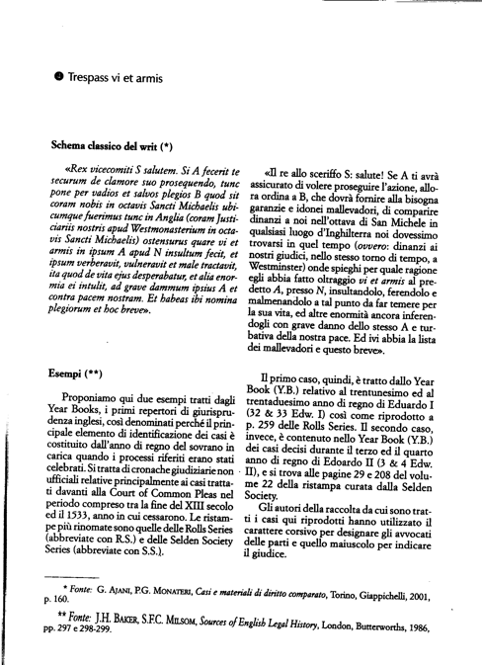




Slide 6
Il trespass of the case
1258 Provisions of oxford: Il Cancelliere non può emanare più nuovi writs.
La cancelleria inizia a concedere writs tipici per casi simili a quelli contemplati dalla formula.
Trespass on the case: il writ of trespass inizia ad essere concesso anche nel caso di violenza morale subita dal soggetto che invocava la tutela.
Writ of trespass on the case in assumpsit: la violazione dell’affidamento è paragonata ad una violenza e il trespass viene utilizzato per tutelare le prime forme di inadempimento contrattuale.

Slide 7
Procedura seguita davanti alle Corti regie
La procedura seguita davanti alla Corti di Westminster variava a seconda del writ cui l’azione era stata introdotta.
Ad ogni writ corrispondeva una particolare form of action.
Solo se esisteva il writ giusto per istaurare il giudizio davanti alle Corti del Re la parte poteva portare il caso davanti al giudice e ottenere giustizia (remedies precede rights)

Slide 8

L’importanza della procedura
Fino al XIX sec. La common law non si presenta come un sistema mirante a proteggere dei diritti; essa consiste essenzialmente in regole di procedura che sono finalizzate a risolvere le controversie conformemente alla giustizia.
Il diritto inglese ha origine negli “interstizi della procedura”.

Slide 9
Sviluppo dell’Equity
La tipicità dei writs non consentiva di portare tutte le controversie davanti alle Corti regie.
La parte che errava nella scelta del writs, inoltre, rischiava di perdere la causa per questioni procedurali e non avere giustizia.
I sudditi in casi del genere iniziarono a presentare petizioni di grazia al Cancelliere, che era “custode della coscienza del re”, affinché decidesse secondo giustizia il caso di specie.
Nel tempo gli interventi del cancelliere assunsero carattere di stabilità, dando luogo ad una giurisdizione autonoma rispetto alla common la esercitata dal cancelliere e con una propria Corte (Court of Equity)

Slide 10
Principali caratteristiche dell’Equity
Il cancelliere decide secondo giustizia (ex aequum et bonum).
La corte di Equity non applica le forms of action.
L’intervento del cancelliere è discrezionale.
L’Equity rispetta la common law.

Slide 11
Il periodo moderno
Il XIX e XX sec. rappresentano un’epoca di trasformazione fondamentale della storia del diritto inglese.
Modificazione dell’organizzazione giudiziaria: Judicature Acts 1873-75:
    Eliminazione della distinzione tra corti di Equity e di Common Law;
    Introduzione di una chiara gerarchia delle corti:

Slide 12
Vari significati di
Common Law
Common law come famiglia giuridica.
Common law come diritto patrio, diritto comune del Regno
Common law come diritto non scritto a formazione giudiziale, cioè come case law.

